Slide 1
Testing & Qa
Perangkat Lunak
NAMA | NIM
PENDI EFENDI | 2010114017234

Slide 2
PEMBAHSAN
WHITEBOX
Contoh implementasi whitebox
UNIT TEST
PENGERTIAN CI/CD
KATEGORI TEKNIK UNIT
Contoh implementasi CI/Cd

Slide 3
whitebox
White box testing atau yang dapat diartikan menjadi “pengujian kotak putih” adalah pengujian yang dilakukan untuk menguji perangkat lunak dengan cara menganalisa dan meneliti struktur internal dan kode dari perangkat lunak. Lain halnya dengan black box testing yang hanya melihat hasil input dan output dari perangkat lunak, pengujian white box testing berfokus pada aliran input dan output dari perangkat lunak.

Slide 4
Unit testing adalah sebuah langkah pengujian terhadap perangkat lunak atau komponen dari sebuah perangkat lunak. Biasanya, unit testing dilakukan disaat masa development atau pengembangan dari sebuah aplikasi yang dilakukan oleh developer. Pengujian unit testing ini meliputi dari function, method, procedure, module, serta object.
Unit Testing :

Slide 5
3 Kategori Teknik Unit
Black box | Digunakan untuk menguji user interface serta input, output nya.
White box | Digunakan untuk menguji perilaku fungsional dari sebuah program perangkat lunak.
Grey box | Gray Box Testing, biasanya digunakan untuk menganalisis kerusakan

Slide 6
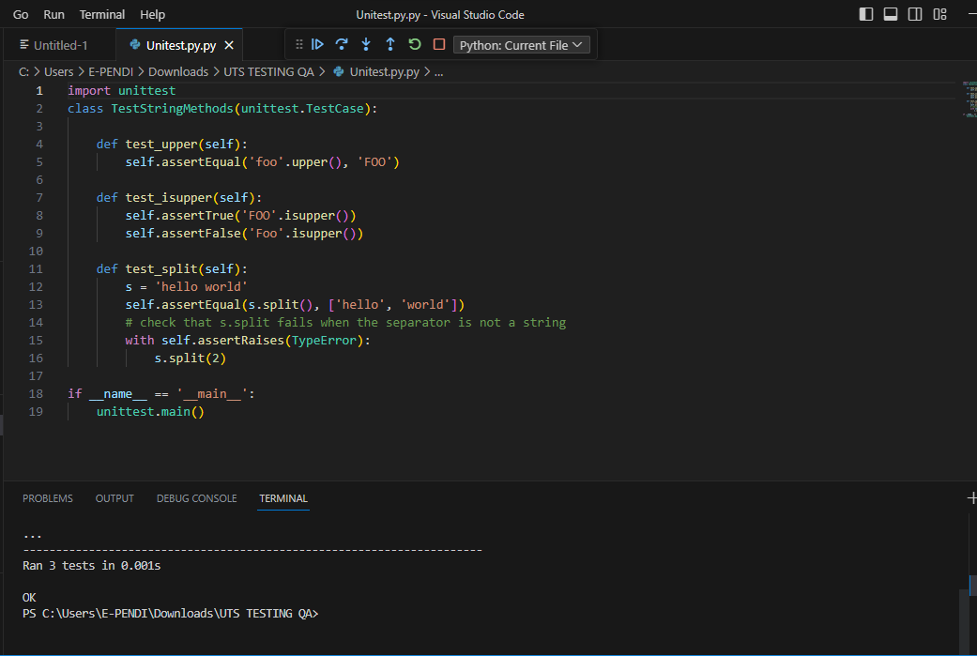
Contoh Implementasi dalam Python (Unit Test)

Slide 7
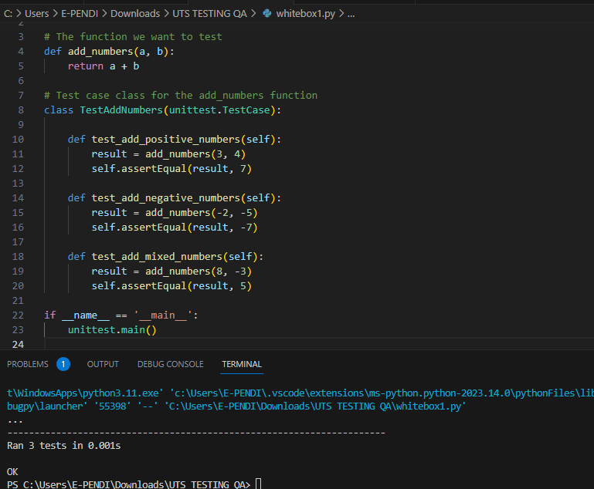
Contoh Implementasi dalam Python (Whitebox)

Slide 8
PENGERTIAN CI/CD
pengembangan perangkat lunak yang memungkinkan pengembang untuk mengintegrasikan kode secara terus-menerus dan mendeploy perangkat lunak dengan cepat dan otomatis ke lingkungan produksi.
Tujuan :
menciptakan solusi untuk masalah pengintegrasian kode baru yang dapat menyebabkan konflik berkelanjutan dalam pengembangan aplikasi. Ini juga sering disebut sebagai “Integration Hell”.

Slide 9


CONTOH IMPLEMENTASI DAN KONFIGURASI CI/CD DALAM PYTHON
01
Menggunakan Jenkins : Alat open-source yang memungkinkan pengembang untuk melakukan otomatisasi build, test, dan deploy. Dalam Python, Jenkins dapat diintegrasikan dengan PyUnit atau pytest untuk menjalankan unit test.
02
Menggunakan Travis CI : Terintegrasi dengan GitHub. Dalam Python, Travis CI dapat diintegrasikan dengan PyUnit atau pytest untuk menjalankan unit test dan merilis perubahan kode secara otomatis.
03
Menggunakan CircleCI : Terintegrasi dengan GitHub dan GitLab. Dalam Python, CircleCI dapat diintegrasikan dengan PyUnit atau pytest untuk menjalankan unit test dan merilis perubahan kode secara otomatis.

Slide 10
REPRENSI /SUMBER MATERI
https://docs.python.org/3/library/unittest.html
https://www.atlassian.com/continuous-delivery/ci-cd-python
https://www.codepolitan.com/blog/apa-itu-unit-testing-yuk-kenalan/

Slide 11
Thanks!

